Slide 1
Méhek
8. osztály

Slide 2
A méhek testfelépítése
Három fő testtájuk van, a fej, a tor és a potroh.
Gerinctelen állatok. Kitinvázuk két helyen beszűkül.
Külső vázukhoz belülről tapadnak az izmok, ennek segítségével mozognak.

Slide 3
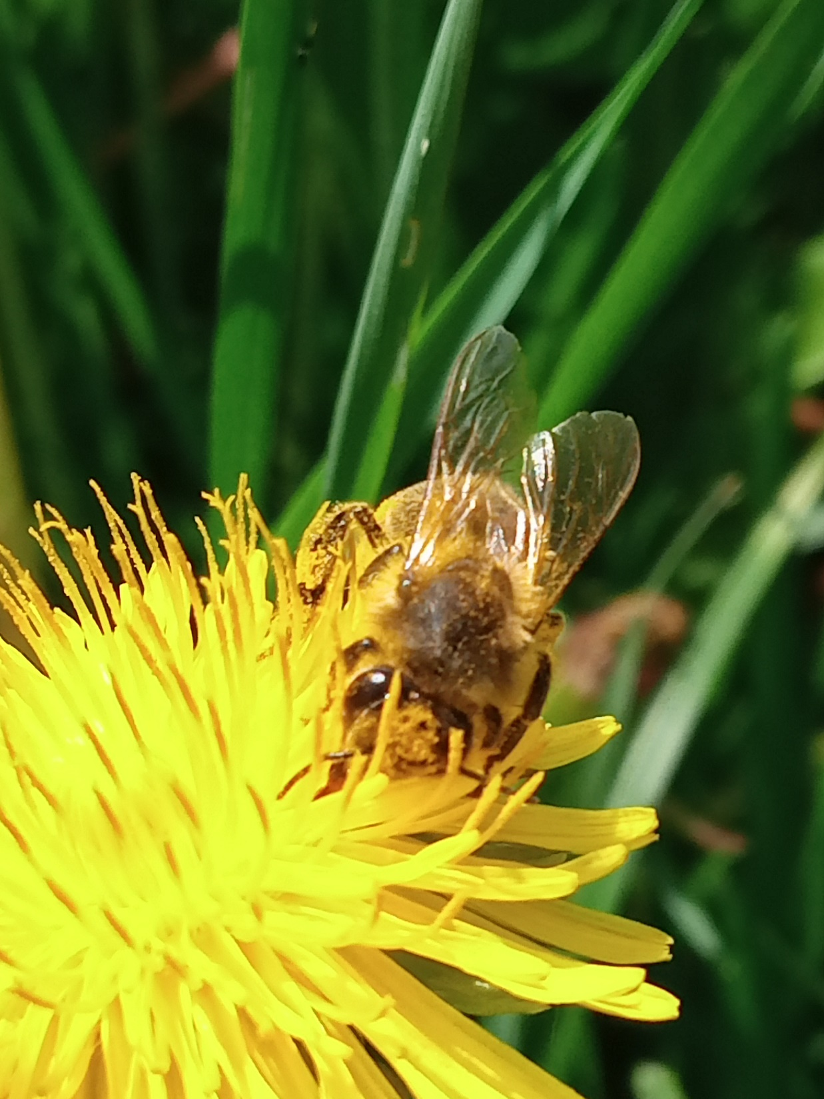
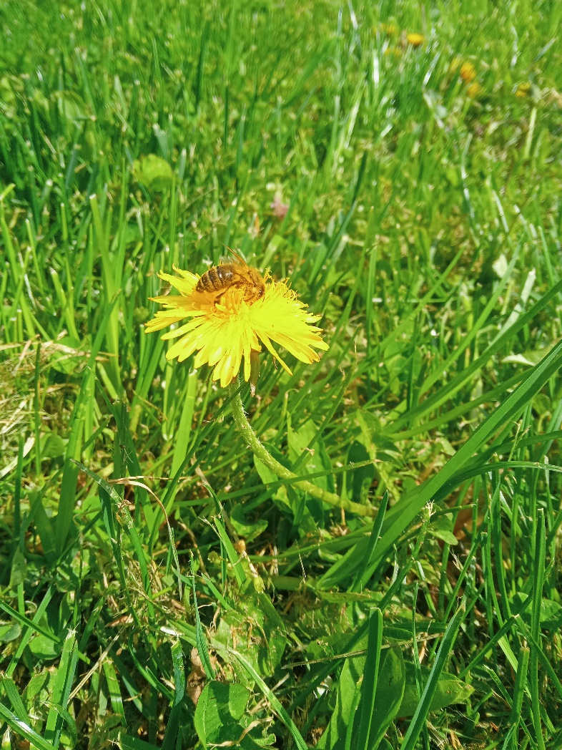
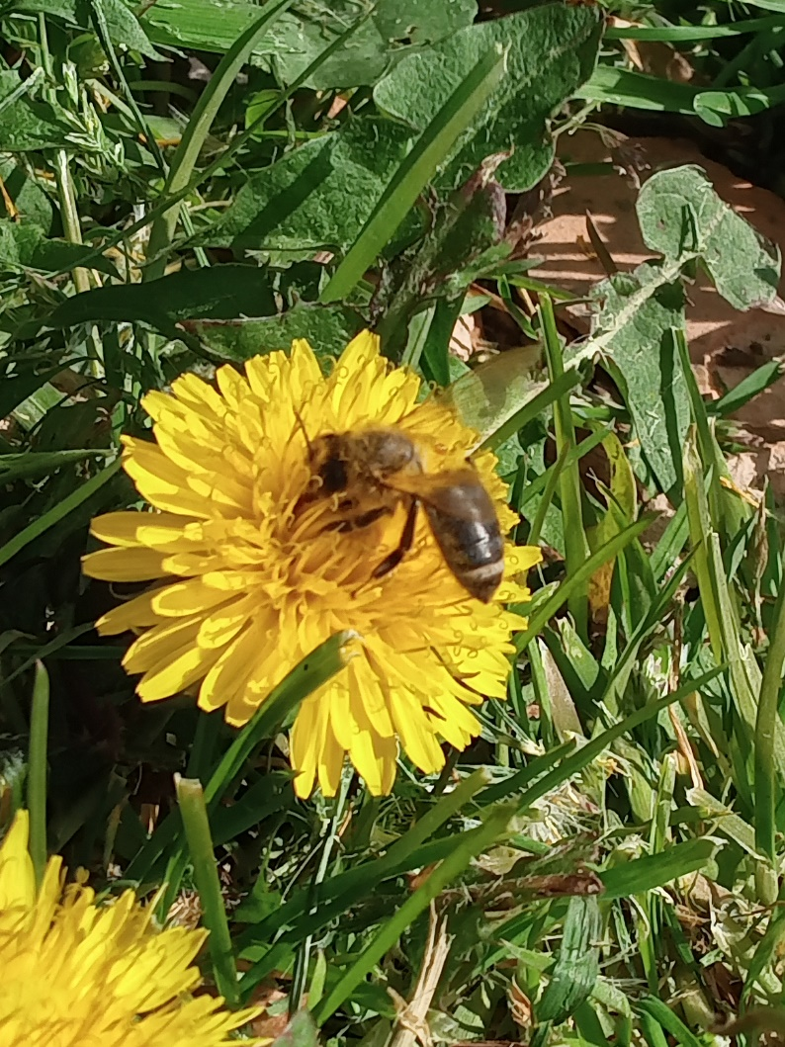

Slide 4
Szaporodás és életmódjuk
Nyár közepén egy egészséges család 40 000-80 000 egyedből áll.
A fiatal anyák 3-6 napos koruktól kirepülnek párzani, ha napos, szélcsendes az idő.
A genetikai sokféleség előnyös a tél túléléséhez.
Az anya naponta akár 1500 petét is rakhat.
Az európai fajtáknál az anya 16, a dolgozó 21, a here 23 napig fejlődik.

Slide 5
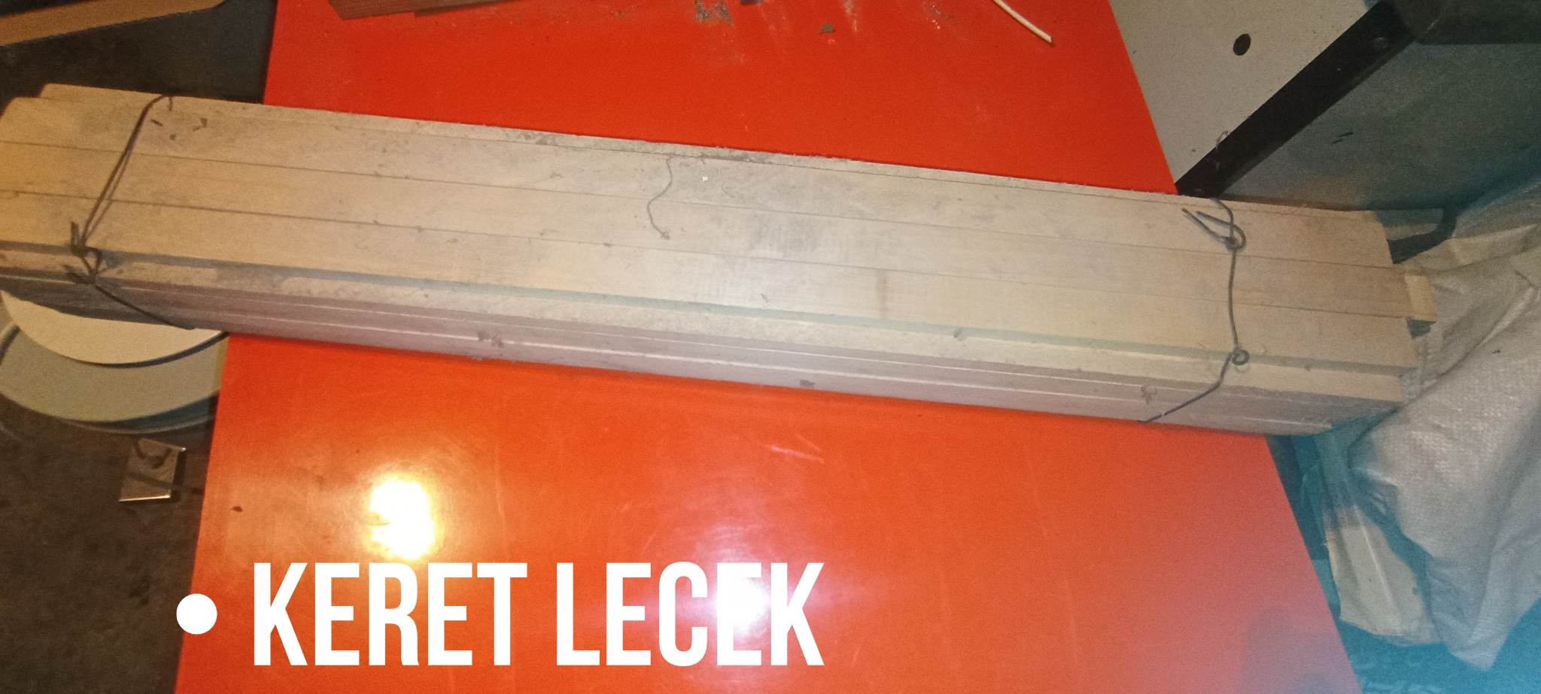
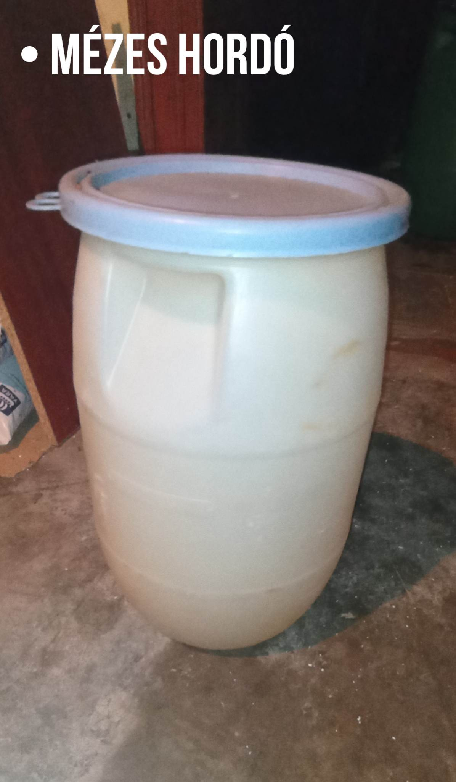
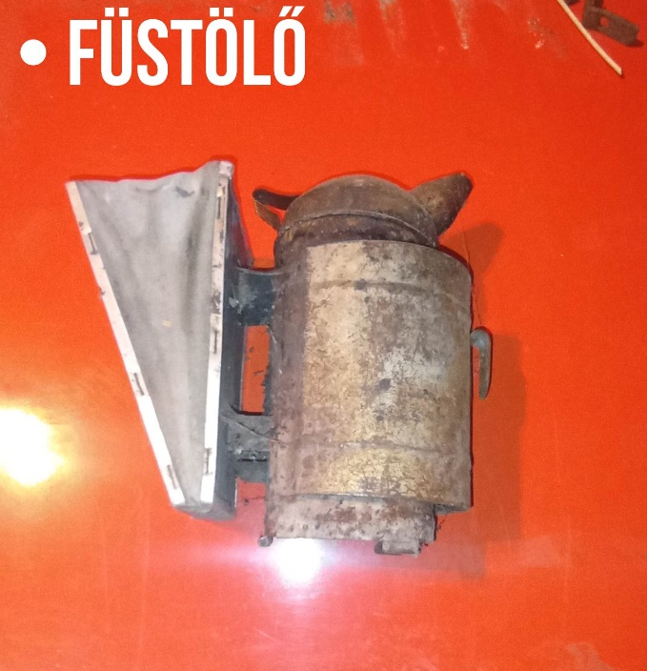
Méhészeti eszközök

Slide 6
Méhészeti eszközök
Mézes hordó: Ebben tárolják a mézet.
Füstölő: Ez az eszköz a méhész legfontosabb eszköze. A méhek elriasztása, csillapítása érdekében.
Keret lecek: Megakadályozzák a lép kitörését.

Slide 7
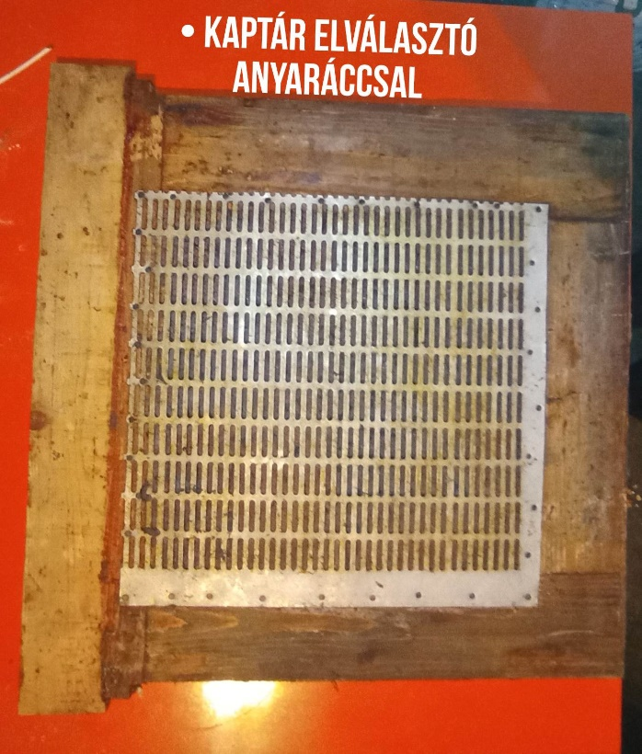
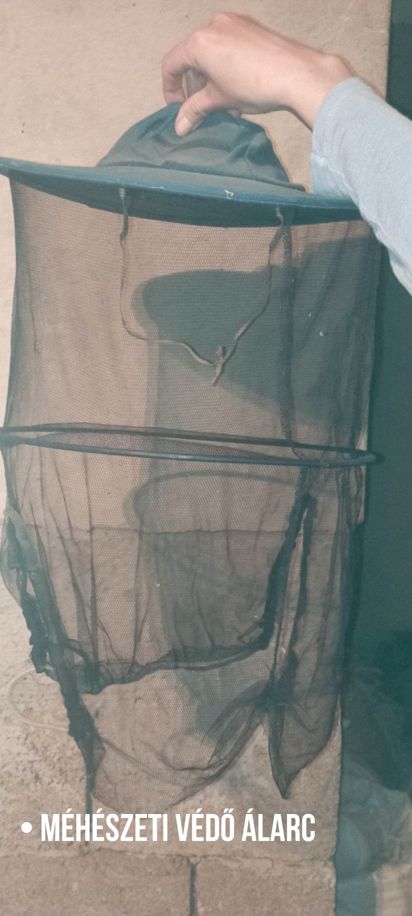
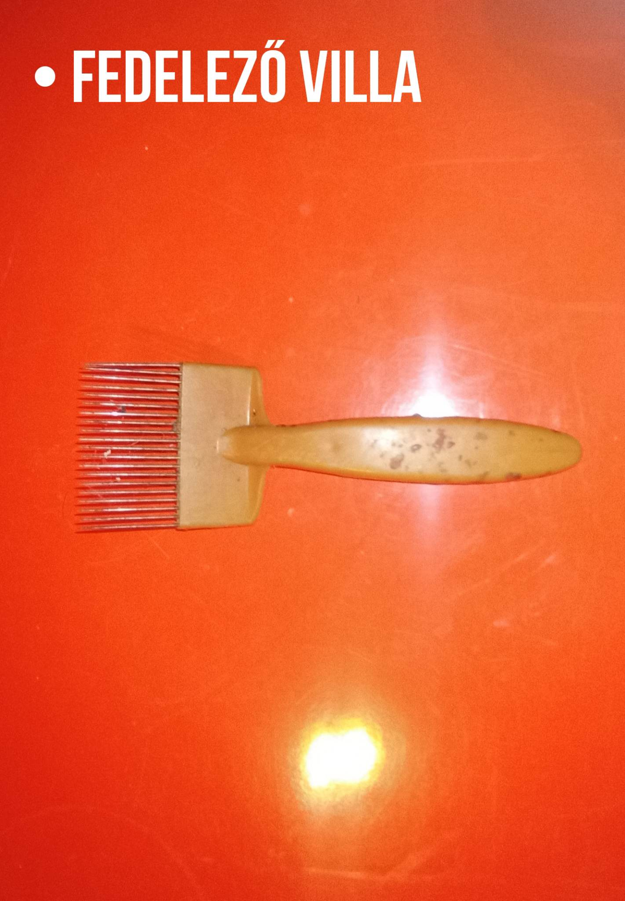
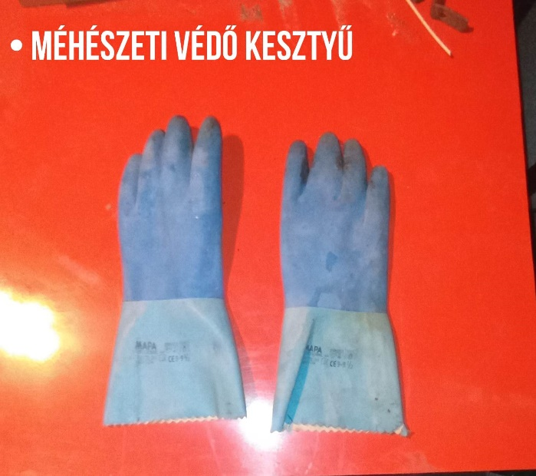
Méhészeti eszközök

Slide 8
Méhészeti eszközök
Méhészeti védő álarc: A méhész fejét óvó, textilből vagy nejlonból készült sapka.
Méhészeti védő kesztyű: A méhész kezét óvja.
Fedelező villa: A méz felett lévő fedél eltávolítására alkalmas.
Kaptár elválasztó anyagráccsal: Lehetővé teszi a kaptár függőleges elválasztását.

Slide 9
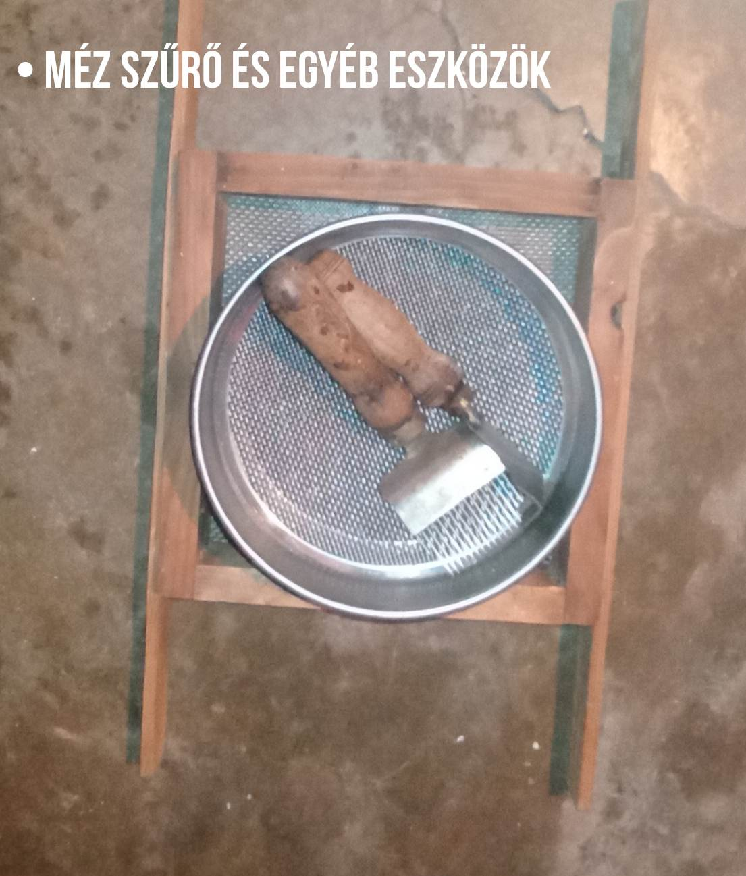
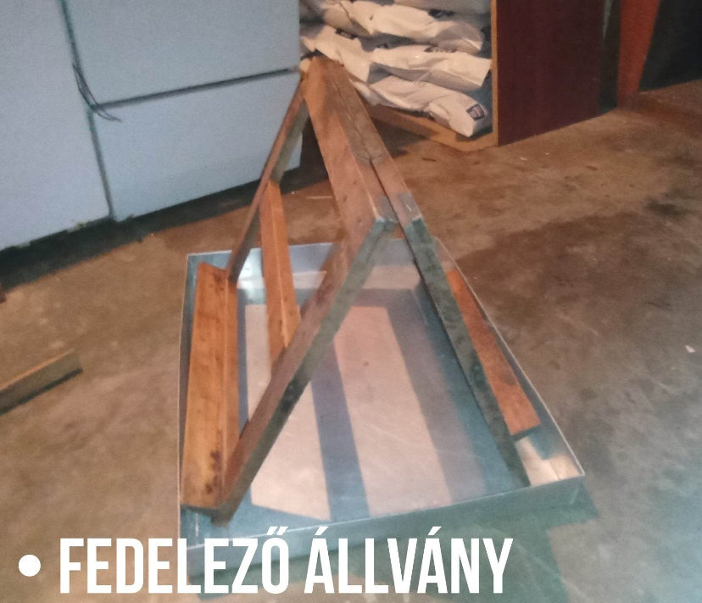
Méhészeti eszközök

Slide 10
Méhészeti eszközök
Elektromos méh leseprő: segédeszköz, amely segít megtisztítani a keretet a méhektől.
Fedelező állvány: Arra helyezik a mézes keretet.
Méz szűrő: Leszűri a mézet.

Slide 11
Virágpor gyűjtés

Slide 12
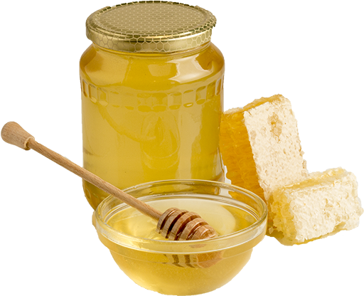
A méz
Emberi felhasználáshoz a mézet méhész vagy mézvadász szerzi meg, illetve nyeri ki.
A méz édes ízét a nem kristályosodó gyümölcscukor adja meg, azt pedig, hogy milyen zamatú lesz, azok az illóolajparányok határozzák meg, melyeket a különféle virágok nektárjai adnak, amit a méhek összegyűjtöttek.

Slide 13
Köszönjük a figyelmet!☺

